Slide 1
ELECTRIC TRAINING CENTRE GHAZIABAD
SPEEDOMETER DATA ANALYSIS UMB DIVISION

Slide 2
CASE STUDY-1

Slide 3
SPEEDOMETER DATA ANALYSIS-1
Journey Date: 14/12/24
Train No. 14887 (CHG)
Remarks: yelow signal
Report ID: 141224/16645
Loco Number: 40011
Section: OTHER MEDHA
MPS attained: 110 kmph | Average Speed: 53.23 kmph
Total Distance: 200.44 km | Total Time: 3:45:57
Distance covered at near MPS: 92.68 km (speed>.95xMPS) | Time Range of Analysis: 12:45:02 AM - 4:30:56 AM
Late Controlling: YES Over Speeding: NO Improper BPT: NO | Abrupt Braking: NO Poor Running: NO SR Overspeed: NO
BPT @ 12:55:20 AM | SPEED DROP: 60 - 21 | BFT @ 12:46:32 AM | SPEED DROP: 13 - 1
SPEED WHILE APPROACHING STOP SIGNAL AT DANGER
SGNL | TIME/KM NO | SPEED B4 1000mtr | SPEED B4 500mtr | SPEED B4 100mtr | SPEED B4 10mtr | Speed at Controlling/ Braking Distance | BRAKING Technique
-- | 1:02:28 AM | 30 | 26 | 23 | 6 | 65kmph / 2.397 km | Smooth
-- | 1:23:30 AM | 33 | 24 | 17 | 9 | 24kmph / 0.594 km | Smooth
-- | 1:55:44 AM | 15 | 12 | 11 | 6 | 108kmph / 9.57 km | Smooth
-- | 2:21:06 AM | 37 | 26 | 22 | 7 | 26kmph / 0.555 km | Smooth
-- | 2:46:45 AM | 18 | 14 | 14 | 3 | 107kmph / 5.791 km | Smooth
-- | 3:16:01 AM | 19 | 14 | 13 | 5 | 107kmph / 6.389 km | Smooth
-- | 3:47:39 AM | 43 | 14 | 12 | 7 | 14kmph / 0.61 km | Late
-- | 4:07:44 AM | 22 | 13 | 14 | 9 | 106kmph / 6.004 km | Smooth
-- | 4:30:49 AM | 14 | 14 | 12 | 8 | 45kmph / 2.184 km | Smooth
SPEED RESTRICTIONS OBSERVED BY THE LP
Section | SR Specified Speed | START FROM | END AT | AVG Speed Observed | Distance Travelled

Slide 4
-- | -- | -- | -- | ** | **
Late braking due 50 kmph speed at single yellow aspect as per division instruction…
Report checked by

Slide 5
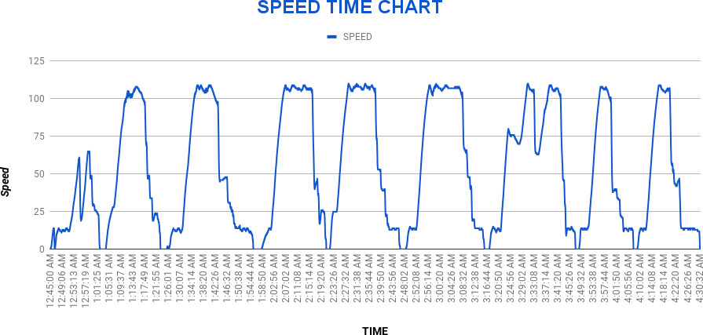

Slide 6
CASE STUDY-2

Slide 7
SPEEDOMETER DATA ANALYSIS-2
Journey Date: 12.12.24 Report ID: 141224/18768
Train No. 14887 (CHG) Loco Number: 12242
SECTION: UMB-- BTI : SPM; LAXVEN
MPS attained: 110.465 kmph | Average Speed: 49.85 kmph
Total Distance: 207.42 km | Total Time: 4:09:40
Distance covered at near MPS: 100.89 km | Time Range of Analysis: 12:36:40 AM - 4:48:20 AM
(speed>.95xMPS)
Late Controlling: NO | Abrupt Braking: NO
Over Speeding: NO | Poor Running: NO
Improper BPT: -- | SR Overspeed: NO
BPT @ -- | SPEED DROP: - - -- | BFT @ 12:54:20 AM | SPEED DROP: 12.421 -10.754
SPEED WHILE APPROACHING STOP SIGNAL AT DANGER
SGNL | TIME/KM NO | SPEED B4 1000mtr | SPEED B4 500mtr | SPEED B4 100mtr | SPEED B4 10mtr | Speed at Controlling/ Braking Distance-- kmph / -- | BRAKING Technique Smooth
-- | -- | -- | -- | -- | --
SPEED RESTRICTIONS OBSERVED BY THE LP
Section | SR Specified Speed | START FROM | END AT | AVG Speed Observed | Distance Travelled
-- | -- | -- | -- | ** | **
BPT SHOWING/ DONE AS PER SPM GRAPH
Report checked by

Slide 8
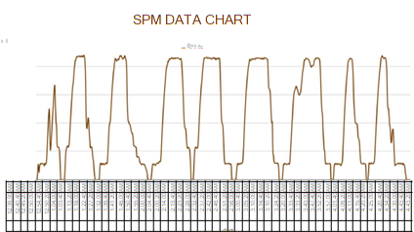

Slide 9
CASE STUDY-3

Slide 10
SPEEDOMETER DATA ANALYSIS-3
Journey Date: 12/12/24
LP Name/Desig:
Train No. K BTPN (GOODS/E (CONV))
Remarks:
Report ID: 151224/1982
ALP Name:
Loco Number: 69049
Section: OTHER
MPS attained: 77 kmph | Average Speed: 235.13 kmph
Total Distance: 520.69 km | Total Time: 2:12:52
Distance covered at near MPS: 28.59 km (speed>.95xMPS) | Time Range of Analysis: 6:23:40 PM - 8:36:38 PM
Late Controlling: NO Over Speeding: NO Improper BPT: -- | Abrupt Braking: NO Poor Running: YES SR Overspeed: NO
BPT @ -- | SPEED DROP: - - -- | BFT @ 6:24:54 PM | SPEED DROP: 11 - 5
SPEED WHILE APPROACHING STOP SIGNAL AT DANGER
SGNL | TIME/KM NO | SPEED B4 1000mtr | SPEED B4 500mtr | SPEED B4 100mtr | SPEED B4 10mtr | Speed at Controlling/ Braking Distance | BRAKING Technique
-- | 6:45:36 PM | 3 | 2 | 1 | 0 | 26kmph / 20.248 km | Smooth
-- | 7:36:27 PM | 3 | 2 | 1 | 0 | -- | --
-- | 8:36:37 PM | 6 | 5 | 2 | 0 | -- | --
SPEED RESTRICTIONS OBSERVED BY THE LP
Section | SR Specified Speed | START FROM | END AT | AVG Speed Observed | Distance Travelled
-- | -- | -- | -- | ** | **
Report checked by

Slide 11
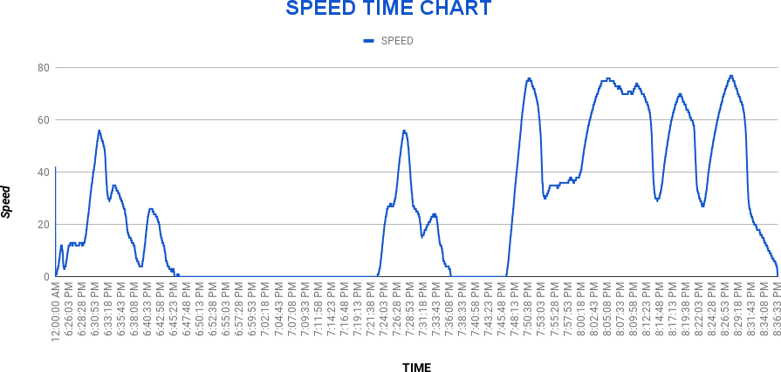
SPM Analysis

Slide 12
CASE STUDY-4

Slide 13
SPEEDOMETER DATA ANALYSIS -4
Journey Date: 13/12/24
LP Name/Desig:
Train No. E BCN (GOODS/E (CONV))
Remarks: Speed check
Report ID: 151224/19361
ALP Name:
Loco Number: 49104
Section: OTHER Medha
MPS attained: 61 kmph | Average Speed: 93.3 kmph
Total Distance: 80.21 km | Total Time: 0:51:35
Distance covered at near MPS: 22.78 km (speed>.95xMPS) | Time Range of Analysis: 5:36:20 PM - 6:28:01 PM
Late Controlling: NO Over Speeding: NO Improper BPT: NO | Abrupt Braking: NO Poor Running: NO SR Overspeed: NO
BPT @ 5:37:58 PM | SPEED DROP: 41 - 21 | BFT @ -- | SPEED DROP: - -
SPEED WHILE APPROACHING STOP SIGNAL AT DANGER
SGNL | TIME/KM NO | SPEED B4 1000mtr | SPEED B4 500mtr | SPEED B4 100mtr | SPEED B4 10mtr | Speed at Controlling/ Braking Distance | BRAKING Technique
-- | 5:58:05 PM | 11 | 8 | 1 | 0 | 56kmph / 9.095 km | Smooth
-- | 6:27:55 PM | 19 | 8 | 3 | 2 | 30kmph / 2.129 km | Smooth
SPEED RESTRICTIONS OBSERVED BY THE LP
Section | SR Specified Speed | START FROM | END AT | AVG Speed Observed | Distance Travelled
-- | -- | -- | -- | ** | **
.Note;- LP done bft & bpt at the speed 15-5&43-17 kmph but SPM did not showing bft & Bpt 41-21 kmph
Report checked by Amrish Kumar Sharma CLI UMB

Slide 14
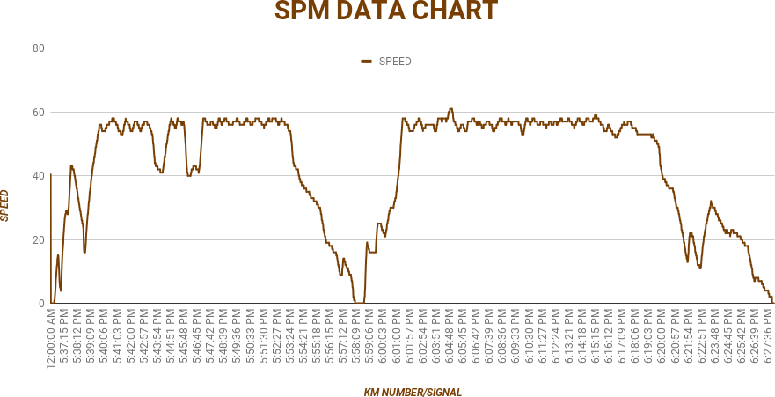

Slide 15
CASE STUDY-5

Slide 16
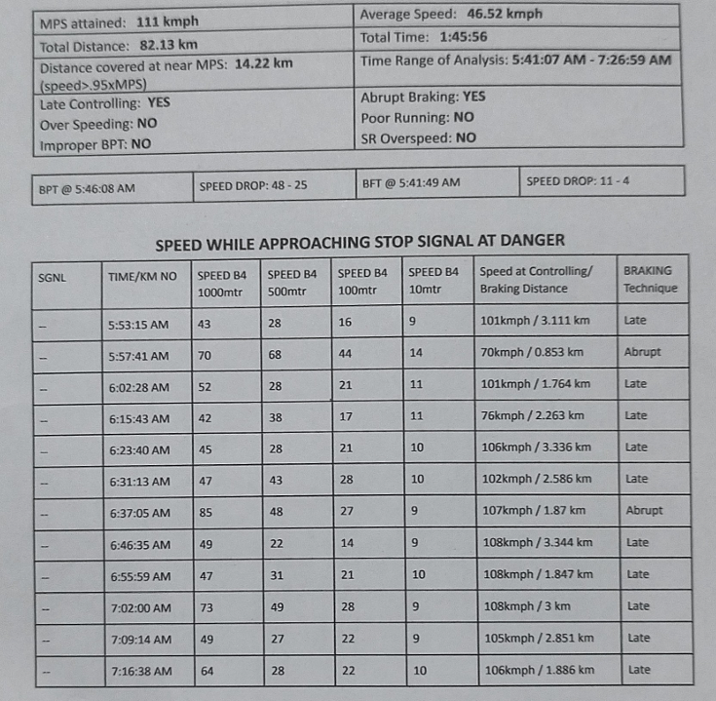
SPEEDOMETER DATA ANALYSIS-5
Date of Journey-13.12.24 Report ID;-151224/19241
Train No-. Coaching Loco No;-188638
Section;-- SPM;----

Slide 17
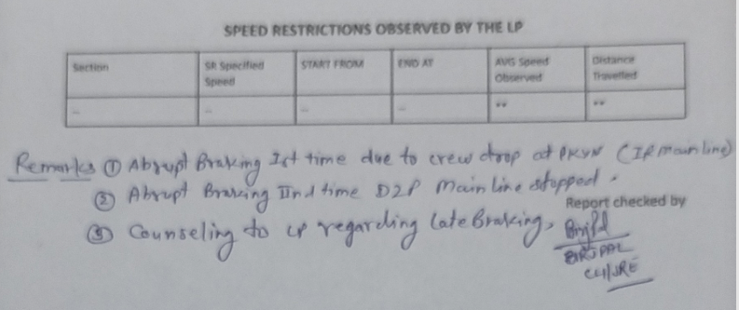

Slide 18
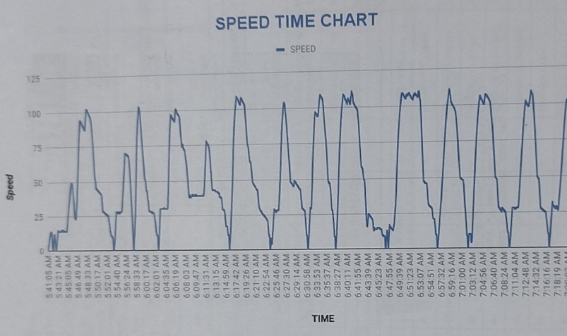

Slide 19
CASE STUDY-6

Slide 20
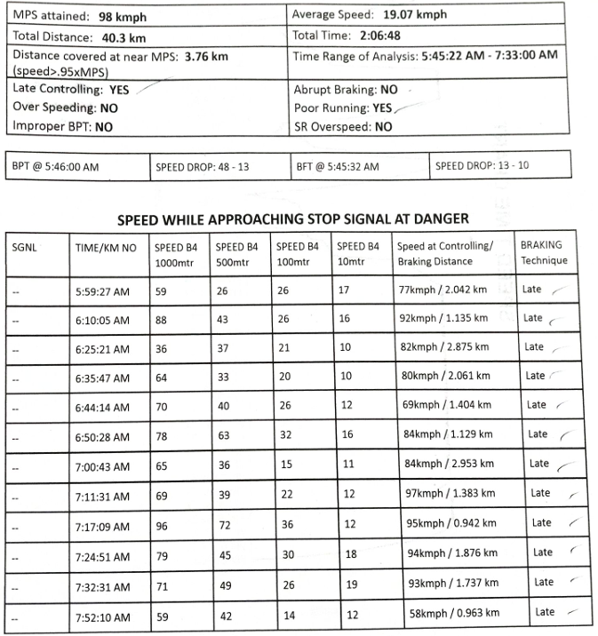
SPEEDOMETER DATA ANALYSIS-6
Journey Date;-13:12:24 Report id;- 151224/18236
Train no;- 04301 Loco no;- 48594
Section….. SPM;- AAL

Slide 21
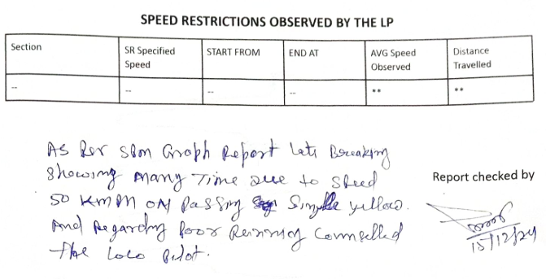

Slide 22
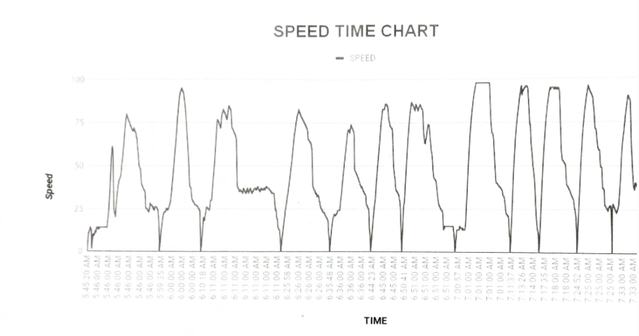

Slide 23
CASE STUDY-7

Slide 24
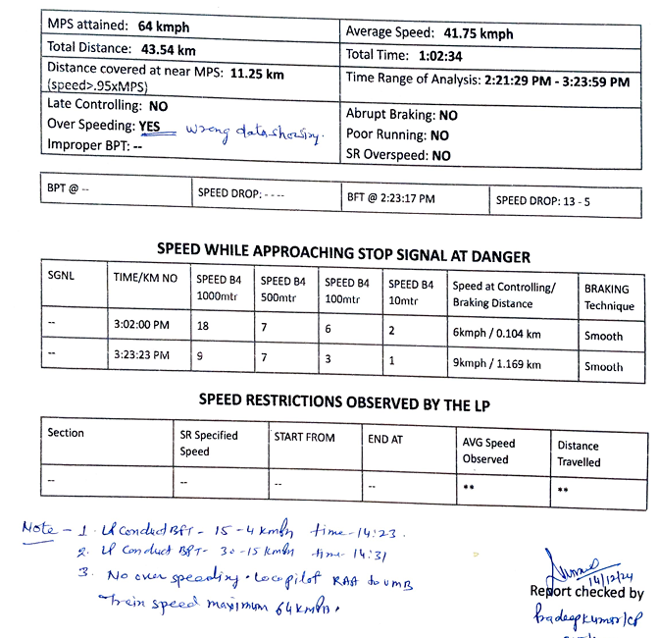
SPEEDOMETER DATA ANALYSIS-7
Journey Date;-13.12.24 REPORT ID;-151224/20598
Train No.-UP BTPN(E/BMBS) LOCO No;-69049
Section ;- Nil SPM;- -------------

Slide 25
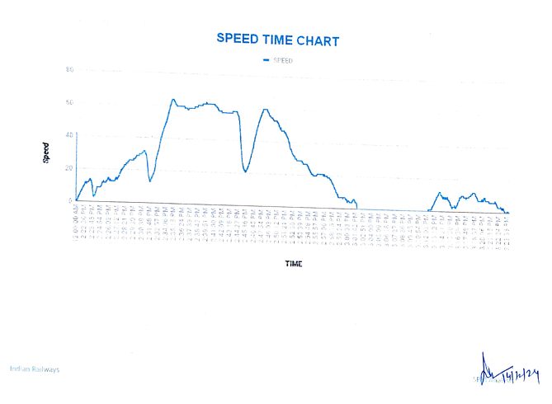

Slide 26
CASE STUDY-8

Slide 27
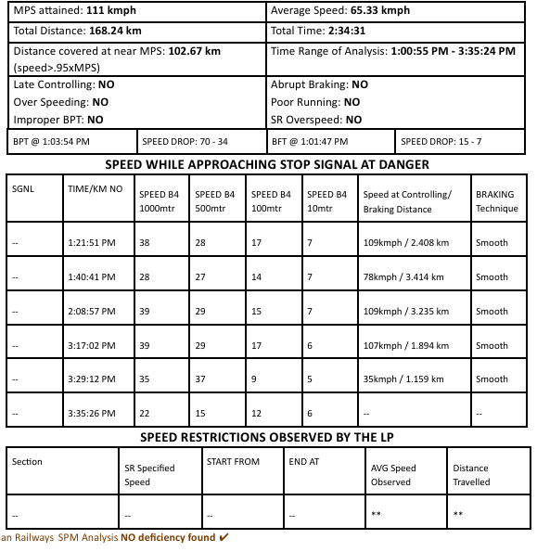
SPEEDOMETER DATA ANALYSIS-8
Journey Date;- 15.12.24 Report ID;-161224/08879
Train No;- 22448(CHG) Loco No;-188328
Section;- -------------- SPM;- MEDHA

Slide 28
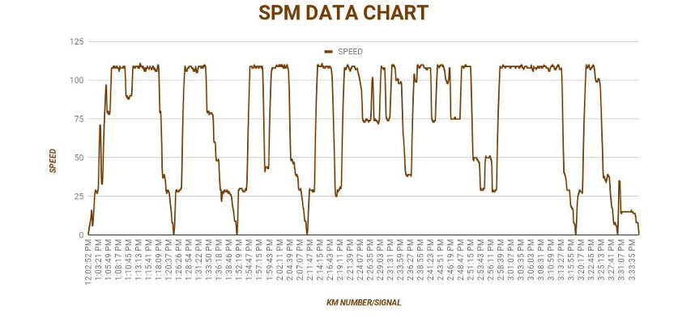

Slide 29
CASE STUDY-9

Slide 30
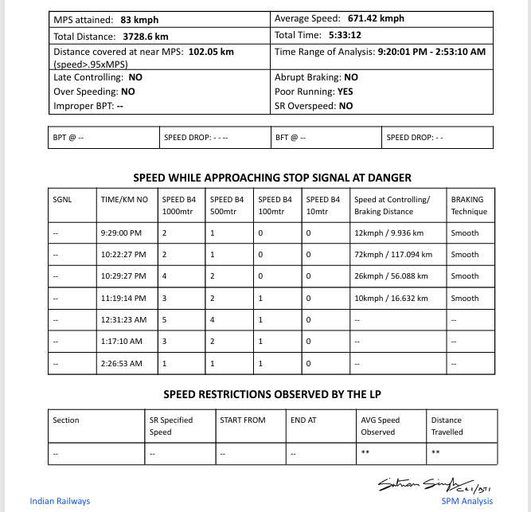
SPEEDOMETER DATA ANALYSIS-9
Journey Date;-14.12.24 Report ID;-161224/06347
Train No;- E/BCN Loco No;- 49135
SECTION;-DUI---JHL SPM;- ------------
NOTE- Counselling to LP regarding POOR RUNNING

Slide 31
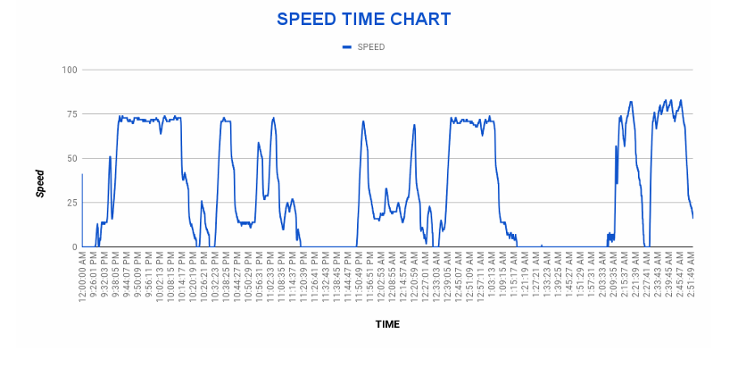

Slide 32
CASE STUDY-10

Slide 33
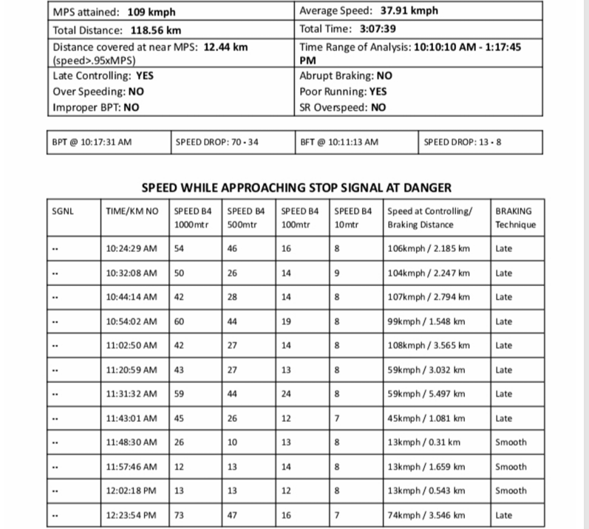
SPEEDOMETER DATA ANALYSIS-10
Journey date; 10.12.24 Report ID;-151224/12136
Train no;-04551(CHG) Loco No;-15531
Section;--------------- SPM;-MEDHA

Slide 34
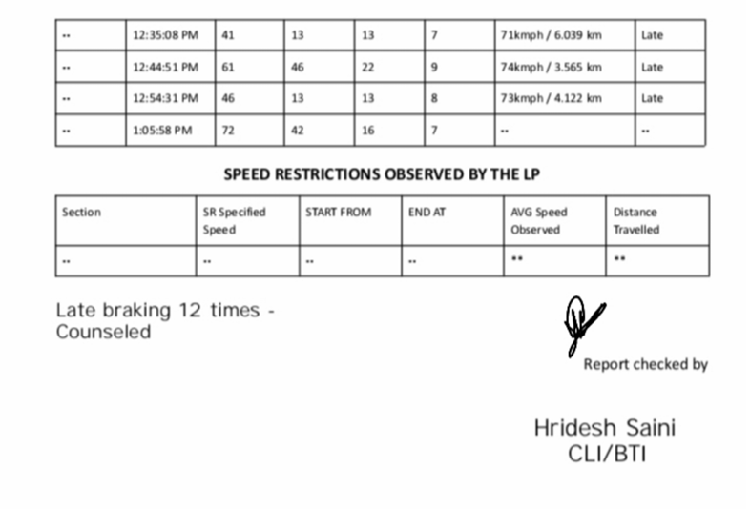

Slide 35
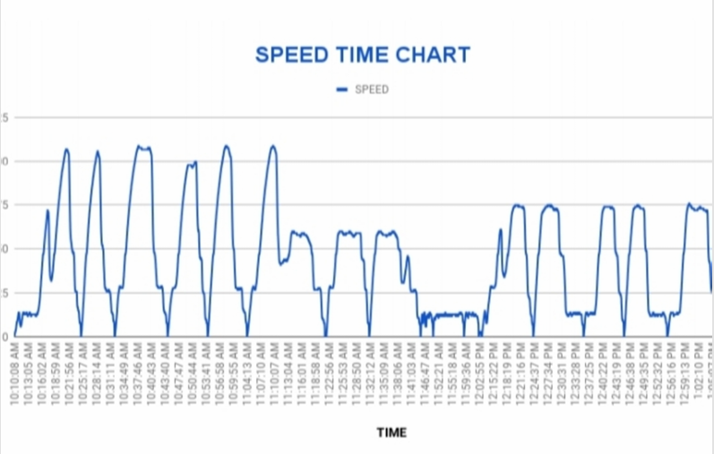

Slide 36
Summarization of SPM Data Analysis of UMB Division
 | UMB
1. Late Controlling | 35
2. Poor Running | 04
3. Improper BPT | NIL
4.Abrupt Braking | 02
5. Over Speeding | 01
6. SR Over Speeding | NIL
विद्युत् प्रशिक्षण केंद्र, गाज़ियाबाद

Slide 37
निष्कर्ष स्पीडोमीटर के data analysis के पश्चात् यह संज्ञान में आया है कि निम्न बिन्दुओ पर ध्यान देकर ड्राइविंग तकनीक में सुधर किया जा सकता है वह गाड़ियों का सुरक्षित संचालन किया जा सकता है स्पीडोमीटर डाटा के अनुसार निम्न लिखित बिन्दुओ पर ध्यान देना आवश्यक है | LATE BRAKING ;-A) लोको पायलट को गाड़ी सञ्चालन के दौरान सिग्नल का संकेत एक पीला मिलने पर कोचिंग गाडी एवं खाली मालगाड़ी में गाडी कि गति अधिकतम 50 KMPH तथा भरी हुई मालगाड़ी की गति 30 kmph से अधिक नहीं होनी चाहिए। B) लोको पायलट द्वारा गाड़ी की गति रुकने के स्थान से 10 METER पहले 10 kmph से अधिक नहीं होनी चाहिए।

Slide 38
2) BPT & BFT:- ब्रेक पॉवर टेस्ट व ब्रेक फील टेस्ट करने की विधि :-
3) POOR RUNNING: लोको पायलट द्वारा गाडी का संचालन सेक्शनल स्पीड के अनुसार किया जाएगा, सभी प्रकार के गति प्रतिबन्धों का पालन करते हुए।
4) ओवर स्पीर्डिंग: किसी भी परिस्तिथि में ओवरस्पीडिंग नहीं किया जाएगा। अगर किसी कारणवश स्पीड अधिकतम स्पीड से 03 Kmph और 03 सेकंड से अधिक है तो इसे OVER SPEED माना जाएगा।
5) PSR व TSR: लोको पायलट द्वारा गति प्रतिबंध (PSR व TSR) का पालन कड़ाई से किया जाएगा एवं गति प्रतिवन्ध के पालन का तरीका GRADUALLY होना चाहिए गति प्रतिबन्ध बोर्ड के संकेत के अनुसार ।
6) ABRUPT BRAKING: गाड़ी संचालन के दौरान ब्रेकिंग GRADUALLY होनी चाहिए, PVEF का इस्तेमाल होना चाहिए ताकि WHEEL SKID से बचा जा सके। मगर किसी कारणवश अचानक ब्रेक लगाना पड़ता है तो लोको पायलट के संज्ञान में EMERGENCY BRAKING DISTANCE अवश्य होनी चाहिए।
BPT |  |  | BFT
विवरण | Coaching गाड़ी | मालगाड़ी | विवरण | Coaching गाड़ी | मालगाड़ी
गति | 60-70 Kmph | 30-50 Kmph | गति | 15 Kmph | 15 Kmph
प्रेशर ड्राप | 1 Kg/cm2 | 1 Kg/cm2 | प्रेशर ड्राप | 0.5 Kg/cm2 | 0.5 Kg/cm2
प्रेशर ड्राप होने के पश्चात गति | 30-35 Kmph | 15-25 Kmph | प्रेशर ड्राप होने के पश्चात गति | 5-10 Kmph | 5-10 Kmph

Slide 39
7) GRADUALLY BRAKING: लोको पायलट द्वारा BRAKE POWER TEST के अनुसार A-9 द्वारा आवश्यक BRAKING DISTANCE को ध्यान में रखते हुए BP प्रेशर गिराया जाएगा। गाड़ी कंट्रोल के पश्चात AIR FLOW INDICATOR का भी ध्यान रखना चाहिए | गाड़ी की स्पीड सिग्रल के संकेत के अनुसार होनी चाहिए । गाड़ी की CONTROLLING इस प्रकार होनी चाहिए कि EMERGENCY BRAKE का इस्तेमाल EMERGENCY में ही हो जैसे MRO, CRO, अचानक SIGNAL का ON हो जाना, गाड़ी में, OHE में या TRACK पर कोई अन्य अवरोध दिखाई देने या होने पर इत्यादि ।
विद्युत् प्रशिक्षण केंद्र, गाज़ियाबाद

